Slide 1

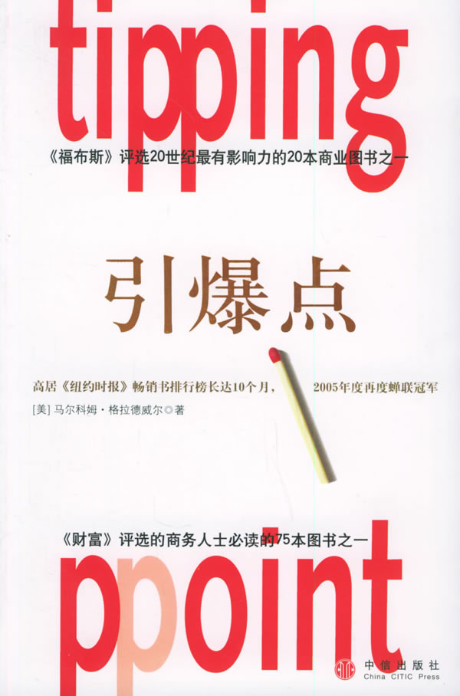
引爆点
马尔科姆﹒格拉德维尔

Slide 2


简介
本书是《纽约客》杂志专栏作家马尔科姆﹒格拉德维尔的作品。他以社会上突如其来的流行风潮研究为切入点，从一个全新的角度探索了营销模式。
作者认为思想、行为、信息以及产品常常会像传染病爆发一样，迅速传播蔓延。它们爆发的那一刻，即达到临界水平的那一刻，就是一个引爆点。
本书的特色在于，作者引用了很多行业的例子，实证丰富，研究方法严谨，数据丰富。

Slide 3
流行三法则
流行病的爆发需要三个条件，人们传播传染物的行为、传染物本身和传染物发挥作用所需的环境。当一种流行病爆发时三个条件就失去了平衡。它被引爆，是因为一些事情的发生让其中的条件发生了变化。
而流行潮的引爆与流行病类似，有三个条件：个别人物法则、附着力因素和环境威力。

Slide 4
个别人物法则 (the law of the few)
流行潮的产生离不开三种人：联系员、内行和推销员。
联系员
“六步分离”（米尔格拉姆的连锁信实验），并不是说每一个人与其他人只有六步之隔，它的实际意义是，个别一些人与其他所有人相隔仅几步之遥，我们就是通过这几个人与世界联系起来的。他们就是所谓的联系员。
作为一名联系员的条件：他结识的人非常多；他会主动与各种领域、各种职务、各行各业的人联系并把他们聚在一起；他联系到的那个人会对他的主动联系做出回应。

Slide 5
内行
正如我们依靠一些人把我们与其他人联系起来，同样地，我们也是依靠一些人把我们与信息联系起开。既存在人际疏通专家，也存在信息传播专家。
“内行”即积累知识的人，内行关键之处在于，他们并不是被动地收集信息。他们与众不同之处就在于，一旦发现了这种办法，他们就想把它散布出去。
内行的典型如：大众点评上的吃货们

Slide 6
内行们了解内情，也有能力使信息迅速口头传播出去。但是，内行的与众不同之处并不在于他们掌握了这么多的内情，而在于他们把情况散播出去的方式，会介绍得非常详细且具体。出于助人为乐的原因而帮助他人这一事实使内行引起了人们的极大关注。内行可能认识的人没联系员多，所以他没有后者那么大的原始传播信息能力。
内行并不是一个善于做说服工作的人，他不是那种强人所难之人。内行是真正的信息经纪人，他们在与人们共享信息和交流信息。但是，要想发起一场社会流行潮，就得说服一些人去做点事情。
IT男是数码行业的内行，吃货是餐饮行业的内行，而“价格警戒员”则是市场的内行。

Slide 7
三 推销员
到底是什么因素使一个人、一件事有了说服他人的能力？态度如何转变？
实验表明人们的态度的转变不仅仅受到外在言语的影响，更受到当时环境的影响，一些微妙、隐蔽、没有付诸言语的东西也在潜移默化地影响着人的态度。
“文化微观节律分析”的研究发现讲话者实际上是按照自己的话语节奏同步舞蹈的，听众也跟着以同样的节奏运动自己的身体，交谈中不仅仅是姿势动作和谐同步而且话语节奏也协调一致。

Slide 8
推销员就是一种拥有超感染力的人，而情绪的感染作用表明情绪既可以由里向外流露的，而且可以由外影响内部。能够影响别人情绪的被称之为情绪发送者，极富吸引力的推销员就是一名合格的情绪发送者。推销员身上往往有一种强大的、有感染力的、不可抗拒的东西，这种东西的力量超越了他语言的力量，能让见到他的人们乐意赞成他的观点。那可能是他的朝气、他的热情、他的魅力。
在社会流行潮中，内行们就是数据库。他们为大家提供信息。联系员是社会粘合剂：他们张贴信息，传播信息。但是，还有一群专门人员——推 销员——如果人们对传闻不信以为真，他们就有能力说服大家，而且，与其他两种人一样，这些人对于发起口头信息传播潮也至关重要。

Slide 9

附着力因素法则
信息传播者非常重要，因为只有他们才能将信息传播出去，但是，信息的内容页非常重要。一则信息成功的具体因素在于其“附着性”。它能决定一则信息是否能真正地促成变化，激发人们采取行动。销售的真正困难事让人们花时间去了解广告、记住广告并采取行动
信息传播者非常重要，因为只有他们才能将信息传播出去，但是，信息的内容页非常重要。一则信息成功的具体因素在于其“附着性”。它能决定一则信息是否能真正地促成变化，激发人们采取行动。销售的真正困难事让人们花时间去了解广告、记住广告并采取行动
信息传播者非常重要，因为只有他们才能将信息传播出去，但是，信息的内容页非常重要。一则信息成功的具体因素在于其“附着性”。它能决定一则信息是否能真正地促成变化，激发人们采取行动。销售的真正困难事让人们花时间去了解广告、记住广告并采取行动

Slide 10

20世纪60年代心理学家霍华德﹒莱文瑟做了一个恐惧实验。
实验目的：想看看是否有能力劝说耶鲁大学高年级的同学去注射破伤风针，是否人们感受的恐惧越大越有可能采取行动。
实验思路：首先，随机把学生分为几个小组，并给所有人一份7页的小册子，上面解释了破伤风的危害性，打针预防的重要性并告知校医院会免费为前来的同学打预防针。
第二：小册子有两种版本，高恐惧版本和低恐惧版本。
研究假设：那些得到高恐惧版本的同学更加相信破伤风的危险性，更有可能去接受疫苗注射。
实验结果：一个月后，仅有3%的同学接受了疫苗注射，并且两组之间没有差异。
结果分析：该实验不具附着力，人们即使意识到了危险也并没有采取行动。
20世纪60年代心理学家霍华德﹒莱文瑟做了一个恐惧实验。
实验目的：想看看是否有能力劝说耶鲁大学高年级的同学去注射破伤风针，是否人们感受的恐惧越大越有可能采取行动。
实验思路：首先，随机把学生分为几个小组，并给所有人一份7页的小册子，上面解释了破伤风的危害性，打针预防的重要性并告知校医院会免费为前来的同学打预防针。
第二：小册子有两种版本，高恐惧版本和低恐惧版本。
研究假设：那些得到高恐惧版本的同学更加相信破伤风的危险性，更有可能去接受疫苗注射。
实验结果：一个月后，仅有3%的同学接受了疫苗注射，并且两组之间没有差异。
结果分析：该实验不具附着力，人们即使意识到了危险也并没有采取行动。
20世纪60年代心理学家霍华德﹒莱文瑟做了一个恐惧实验。
实验目的：想看看是否有能力劝说耶鲁大学高年级的同学去注射破伤风针，是否人们感受的恐惧越大越有可能采取行动。
实验思路：首先，随机把学生分为几个小组，并给所有人一份7页的小册子，上面解释了破伤风的危害性，打针预防的重要性并告知校医院会免费为前来的同学打预防针。
第二：小册子有两种版本，高恐惧版本和低恐惧版本。
研究假设：那些得到高恐惧版本的同学更加相信破伤风的危险性，更有可能去接受疫苗注射。
实验结果：一个月后，仅有3%的同学接受了疫苗注射，并且两组之间没有差异。
结果分析：该实验不具附着力，人们即使意识到了危险也并没有采取行动。

Slide 11
实验改进：再次实验，不同的是每个册子都附有一张校医院的地图，并且列出了接种的具体时间安排。
实验结果：28%的同学接受了疫苗注射，但是两组之间仍没差别
结果分析：两组之间没有差别表明恐惧程度与实验目的没有相关，学生即使没有阅读册子也知道破伤风的危险；另外，作为高年级的学生其实早就知道校医院的位置，他们是否真的使用过这张地图我们不得而知。即发起预防破伤风的流行潮我们需要的不是新信息，而是如何把这件事情安排到自己的生活里；增加一张地图和时间安排就把一个健康课变成了一个健康建议。一个建议变得实际且符合个人需要就会令人难忘。

Slide 12
根据一家广告研究公司所做的研究，在2.5分钟的商业广告里，如果出现了至少四个不同的持续15秒的广告，那么任何一则广告的效果会降到几乎为零。信息时代使信息的附着力成为难题。另有研究显示任何人平均要看6遍广告才能记住其中的内容。
美国的少儿节目《芝麻街》和《蓝狗线索》就是利用附着力成功的例子，在这两个节目的制作上心理学家花了很多精力研究儿童的注意时间的长度、分析儿童的注意点、并且设计由简到难的游戏让儿童对节目有参与感，它们给我们的启示是如果你认真考虑了材料的结构和形式就能大大增强其附着力。

Slide 13
环境威力法则
1 流行潮与所发生的条件、时间、地点密切相关。
2 环境威力法则的意义在于我们对于环境的改变不只是敏感，而是极度敏感。
3 在犯罪心理学领域有个“破窗理论”，该理论认为犯罪是秩序混乱的必然结果，犯罪是可以传染的，就像时装潮流一样，它可以由一扇破玻璃蔓延到整个社会。
20世纪80年代是纽约地铁最乱的时代，克林是敦促交通局用“破窗”理论指导实践。首先，他没有去关注犯罪和地铁质量等大问题上，而是先抓住小问题乱涂乱画和逃票现象，因为他认为逃票和乱涂乱画是一种秩序混乱的外在表现，它可以导致更多更严重地犯罪。果然犯罪率得到了很大的下降。
在整顿秩序上，达成一个共识：那些影响生活质量的犯罪看起来不起眼，却恰好是控制暴力犯罪的引爆点。通过整治现实环境中最细小的方面就能够扭转或减轻流行疫的蔓延。
4 环境威力法则的实质就是，对于有些环境来说，我们所处的外部环境决定我们的内心状态。

Slide 14
20世纪70年代斯坦福大学的菲利普教授做了一个模拟监狱的实验。
实验目的：弄明白监狱为何会成为藏污纳垢之地，到底是因为囚犯使监狱变得肮脏还是因为监狱本身使囚犯变得肮脏。简言之，即周围的环境究竟在多大程度上影响人们的行为。
实验程序： 1 在心理学大楼的地下室拟建一个模拟监狱；
2 招募被试75人，随机挑选21名，通过心理测试表现正常；
3 随机挑选一半作为看守，给他们穿上制服，负责维持监狱的秩序，另一半作为囚徒，给他们带上手铐，拟个假罪名，压入监狱；
4 观察表现。
实验结果：看守们尽管原来自称反暴力主义的和平主义者仅在一天之后就开始滥用职权，辱骂、侮辱囚犯；36小时后一囚犯就因歇斯底里被迫送出，后又有4人因极度抑郁而被送出，实验仅进行了6天，被迫提前终止。
实验分析：津巴多教授认为在某些情境下我们内在的癖性会屈服于强大的环境。

Slide 15
在对性格的认识上我们存在一个基本归因错误，即认为它有统一一致性，因此在解读别人的行为时我们总是高估其性格因素，而低估了具体情境和环境因素。
基本归因错误存在的原因在于人们总是本能地对人际暗示比环境暗示更加敏感，另外这样的认知方式简化了人的认知过程使世界变得简单。
普林斯顿大学的教授做了实验试图解释上述问题
实验步骤: 1 招募神学院的学生，要求其按某个圣经主题准备一小段讲话，并后告知要去附近一座大楼演讲；
2 在路中他们会遇到一个路人突然跌倒，并在地上痛苦呻吟；
3 观察学生的是否停下来助人
实验变量 1 问卷不同 一部分学生回答为什么选择神学；另一部分回答是否在寻找生命的意义；2 演讲主题不同 一部分学生演讲神职人员与宗教的关系；另一部分演讲一个乐善好施的助人故事；3指令不同 对一部分学生说你们快迟到了，快走吧；对另一部分则说几分钟后他们才能准备好，你现在去也行

Slide 16
实验结果：前两个控制变量对助人行为的影响没有差异，而在时间紧急组只有10%的学生选择了助人；而后一组则有63%的学生选择了助人。
结果分析：一个人的信仰和思想在知道行为的过程中并不像行为发生的具体情境所施加的影响那样重要。
社会流行潮与此道理一致，当我们试图将一种思想、观念或者产品为人所接受时，实际上我们是在改变我们的听众。我们通过某些拥有非凡交际和感染力的特殊人群来实现，这就是个别人物法则；同时，在信息的传播过程中，我们还通过一定的方法使信息简单易懂，又能扎根在人脑中，这就是附着力法则；最后，我们还要注意大环境之下的小环境的细微的改变也对引爆流行潮有着重要的作用。

Slide 17
神奇的数字：150
群体在流行潮的引爆中有着重要的作用，但是群体的规模多大对流行潮的引爆最好呢？有心理学家提出：150法则。
心理学中有“通道容量”，同样对于人的情感也存在情感容量。英国人类学家邓巴认为脑的进化就是为了应付更大的交往圈子所有灵长动物中只有人的脑最大，可以应付那么复杂的社会模式。他发明了一个计算大脑皮质与活动量的关系，输入智人得出的结果是147.8，即150。他认为这个数字似乎代表了（我们可以与之保持联系的社会关系。在这个关系中你能够知道他们是谁，和你保持着一种什么程度的关系，或者说你和这些人的程度达到了如果你未被邀请却遇到他们正在喝酒并不会感到尴尬）的最大值。
很多文献史料记载的原始狩猎社会的村落的平均人数都是接近150、在军事组织中也有同样的规律。

Slide 18
我们已经知道环境的细微改变是引爆点的重要因素，而150法则表明群体规模的大小也是一个可以产生重大影响的环境因素。事实上，很多畅销书开始也是在这样一个群体中最先得到传播的，一些企业至今也还保持者150作为一个分支的设置，这样可以使企业的效率保持较高水平。
心理学家用“互动记忆”对此进行解释，他们认为互相熟悉的人之间会无形中产生一种联合记忆系统，这一系统帮助我们了解哪些人更擅长什么类型的任务，通过互动记忆，我们之间能更加团结协作，达到较高的效率。

Slide 19

Thank you

